Slide 1
Профилактика детского травматизма на уроках трудового обучения.
Формирование навыков «безопасного труда».

Slide 2
Основные причины травматизма на уроках трудового обучения:
Плохая организация урока, недостаточный контроль со стороны учителя;
Несоблюдение правил техники безопасности и нарушение трудовой дисциплины;
Недостаточный уровень теоретической и практической подготовки учащихся;
Несоответствие технологического процесса нормам по охране труда: непригодные заготовки, отсутствие приспособлений безопасности, опасные технологии;
Отсутствие, неисправность, несоответствие условиям работы или неиспользование спецодежды и средств индивидуальной защиты;
Недостаточная требовательность учителя в вопросах соблюдения инструкций и требований техники безопасности;
Ошибки в организации рабочего места: нарушение норм проходов, рабочих зон, несоответствие высоты основного оборудования росту учащихся, недостаточная освещенность;
Отсутствие на станках и машинах ограждений, защитных приспособлений;
Необеспеченность мастерских защитными устройствами от поражения учащихся электрическим током.

Slide 3
Общие требования безопасности на уроках трудового обучения:
Соблюдать правила пожарной безопасности, электробезопасности, требования техники безопасности, инструктажей, инструкций.
Не заходить в учебные и производственные помещения без разрешения учителя.
Приступать к выполнению работы только после прохождения инструктажа.
При необходимости использовать специальную одежду: халат, фартук, берет, косынку и средства индивидуальной защиты.
Выполнять только ту работу, на выполнение которой получено задание.
Не покидать учебное, рабочее место без разрешения учителя.
Не мешать работе других школьников.
Не баловаться, не бегать, не нарушать дисциплину, не совершать действия и поступки, способные привести к несчастному случаю.
О случаях травмирования, ухудшении самочувствия, при появлении опасностей необходимо немедленно сообщить учителю или другим взрослым.
При возникновении ЧС не поддаваться панике, действовать организованно, оказывать помощь пострадавшим.

Slide 4
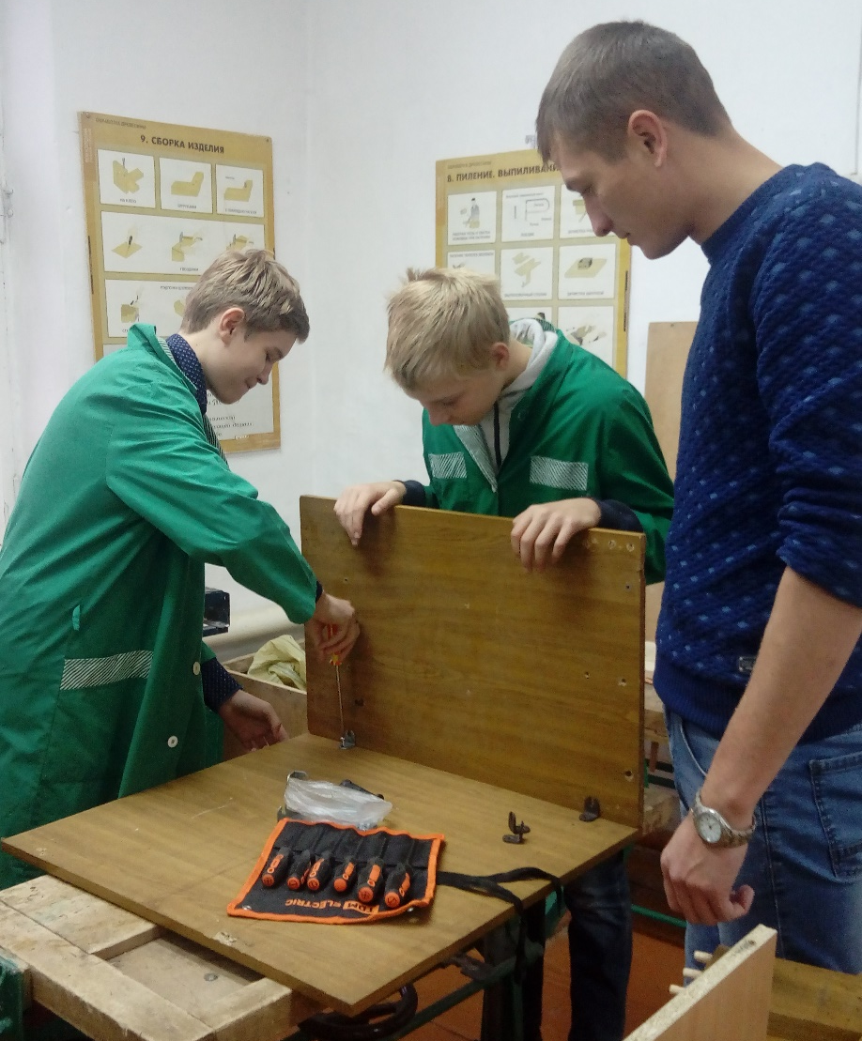
Работу с учащимися по формированию трудовых умений в использовании столярного оборудования осуществляю, учитывая правила коррекционной работы, со строгим соблюдением следующей последовательности:
1.Проведение инструктажей с каждым обучающимся.
2.Обучение правилам безопасной работы и правильному обращению со столярным инструментом.
3.Многократное индивидуальное повторение элементов выполнения столярных работ.
4.Проверка усвоения практических навыков и умений при выполнении столярных работ.
5.Выполнение столярных работ только в присутствии учителя.

Slide 5
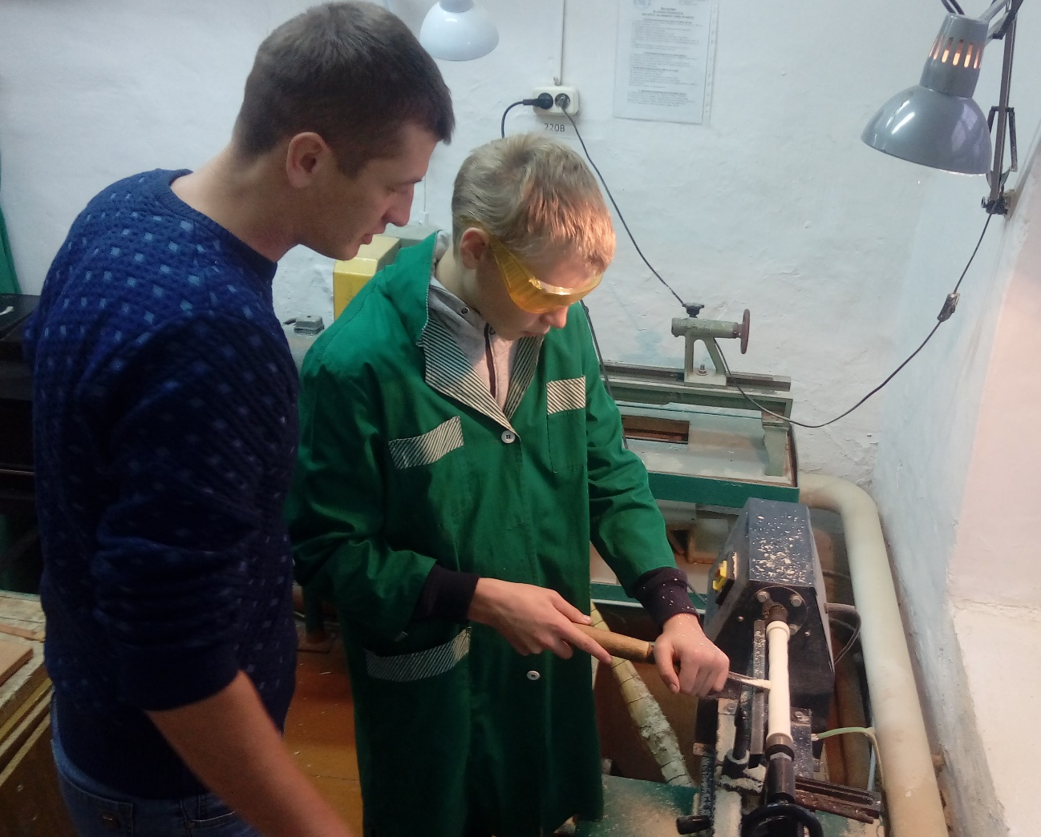
Пыль, опилки не сдувай –
Щетку-сметку применяй.
Помни – пыль сдувать нельзя,
Дунешь – попадет в глаза!
Поосторожней будь с доской,
Не гладь ее своей рукой –
Так глубоко войдет заноза,
Что не достанешь без наркоза.
Стружку не хватай руками,
Берегись ее, она
С очень острыми краями
И, притом, - раскалена!

Slide 6
